Slide 1
Materi Suplemen ERD (Revisi: 19 Maret 2012)
Basis Data
Galih Hermawan
IF. FTIK. UNIKOM

Slide 2
Desain ERD - Akademik Sederhana
Mengumpulkan data (entitas)

Slide 3
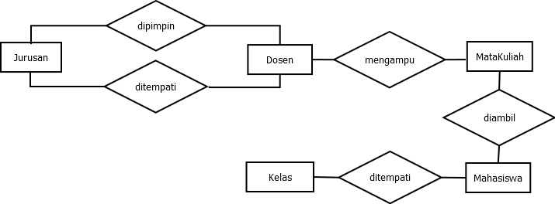
Desain ERD - Akademik Sederhana
Menetapkan Relasi

Slide 4
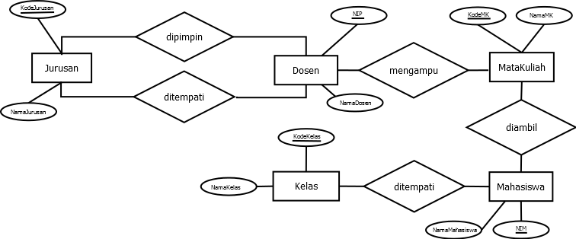
Desain ERD - Akademik Sederhana
Menentukan Atribut

Slide 5
Desain ERD - Akademik Sederhana
Menentukan Atribut Lengkap di Kamus Data
Kamus Data: Jurusan=(KodeJurusan, NamaJurusan, TahunBerdiri, …)
Dosen=(NIP, NamaDosen, TglLahir, Alamat, …)
MataKuliah=(KodeMK, NamaMK, SKS, …)
Mahasiswa=(NIM, NamaMahasiswa, TglLahir, Alamat, …)
Kelas=(KodeKelas, NamaKelas, TahunMasuk, …)
Ganti simbol … (tiga titik) dengan atribut yang sebenarnya.

Slide 6
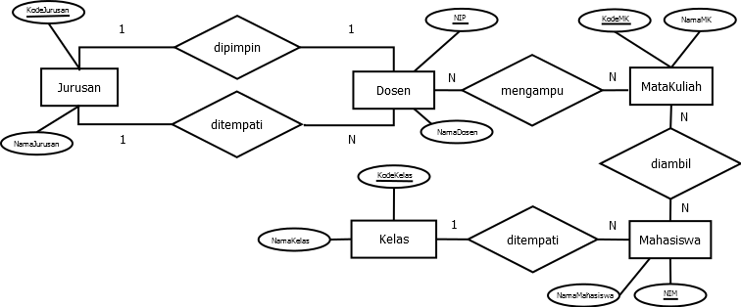
Desain ERD - Akademik Sederhana
Menetapkan Derajat Relasi Antar Entitas

Slide 7
Reduksi dari Skema ER ke Skema Tabel
1 – N → Primary Key dari entitas dengan derajat relasi 1 bertamu ke yang N.
KodeA
1
N
KodeB
R
EA
EB
EA
PK | KodeA
 | . . .
EB
PK | KodeB
 | . . .
FK | KodeA

Slide 8
Reduksi dari Skema ER ke Skema Tabel
1 – 1 → Primary Key dari salah satu entitas bertamu ke entitas pasangannya.
KodeA
1
1
KodeB
R
EA
EB
EA
PK | KodeA
 | . . .
EB
PK | KodeB
 | . . .
FK | KodeA
EA
PK | KodeA
 | . . .
FK | KodeB
EB
PK | KodeB
 | . . .
atau

Slide 9
Reduksi dari Skema ER ke Skema Tabel
N – N → Menghasilkan tabel baru dengan isi minimal primary key dari tabel-tabel yang bersangkutan.
KodeA
N
N
KodeB
R
EA
EB
EA
PK | KodeA
 | . . .
EAB
FK | KodeA
FK | KodeB
 | . . .
EB
PK | KodeB
 | . . .

Slide 10
Contoh Reduksi dari Skema ER ke Skema Tabel
N
1
menempati
Dosen
Jurusan
Dosen
PK | NIP
 | NamaDosen
 | TglLahir
 | . . .
Jurusan
PK | KodeJurusan
 | NamaJurusan
 | TahunBerdiri
 | . . .
?

Slide 11
Contoh Reduksi dari Skema ER ke Skema Tabel
N
1
menempati
Dosen
Jurusan
Dosen
PK | NIP
 | NamaDosen
 | TglLahir
 | . . .
FK | KodeJurusan
Jurusan
PK | KodeJurusan
 | NamaJurusan
 | TahunBerdiri
 | . . .

Slide 12
Contoh Reduksi dari Skema ER ke Skema Tabel
Tabel Jurusan
KodeJurusan | NamaJurusan | …
IF | Teknik Informatika | …
MI | Manajemen Informatika | …
TK | Teknik Komputer | …
Tabel Dosen
NIP | NamaDosen | … | KodeJurusan
1 | A | … | IF
2 | B | … | IF
3 | C | … | TK

Slide 13
Contoh Reduksi dari Skema ER ke Skema Tabel
1
1
memimpin
Dosen
Jurusan
Dosen
PK | NIP
 | NamaDosen
 | TglLahir
 | . . .
Jurusan
PK | KodeJurusan
 | NamaJurusan
 | TahunBerdiri
 | . . .
?

Slide 14
Contoh Reduksi dari Skema ER ke Skema Tabel
Dosen
PK | NIP
 | NamaDosen
 | TglLahir
 | . . .
FK | KodeJurusan
Jurusan
PK | KodeJurusan
 | NamaJurusan
 | TahunBerdiri
 | . . .
?
Dosen
PK | NIP
 | NamaDosen
 | TglLahir
 | . . .
Jurusan
PK | KodeJurusan
 | NamaJurusan
 | TahunBerdiri
 | . . .
FK | NIP

Slide 15
Contoh Reduksi dari Skema ER ke Skema Tabel
KodeJurusan | …
IF | …
MI | …
TK | …
Tabel
Jurusan
KodeJurusan | … | NIPKetua
IF | … | 1
MI | … | 5
TK | … | 3
NIP | … | KodeJurusanDipimpin
1 | … | IF
2 | … | -
3 | … | TK
NIP | …
1 | …
2 | …
3 | …
Tabel
Dosen

Slide 16
Contoh Reduksi dari Skema ER ke Skema Tabel
Tabel Jurusan
KodeJurusan | NamaJurusan | … | NIPKetua
IF | Teknik Informatika | … | 1
MI | Manajemen Informatika | … | 5
TK | Teknik Komputer | … | 3
Tabel Dosen
NIP | NamaDosen | …
1 | A | …
2 | B | …
3 | C | …

Slide 17
Contoh Reduksi dari Skema ER ke Skema Tabel
N
N
kuliah
Mahasiswa
MataKuliah
Mahasiswa
PK | NIM
 | NamaMahasiswa
 | TglLahir
 | . . .
Kuliah
FK | NIM
FK | KodeMK
 | . . .
MataKuliah
PK | KodeMK
 | NamaMK
 | SKS
 | . . .

Slide 18
Contoh Reduksi dari Skema ER ke Skema Tabel
N
N
kuliah
Mahasiswa
MataKuliah
Mahasiswa
PK | NIM
 | NamaMahasiswa
 | TglLahir
 | . . .
Kuliah
FK | NIM
FK | KodeMK
 | NilaiUTS
 | . . .
 | NilaiUAS
 | NilaiAkhir
 | Indeks
MataKuliah
PK | KodeMK
 | NamaMK
 | SKS
 | . . .

Slide 19
Contoh Reduksi dari Skema ER ke Skema Tabel
Agregasi
Sepatu
N
N
N
detail
memiliki
Penjualan
N
Ukuran

Slide 20
Contoh Reduksi dari Skema ER ke Skema Tabel
N
N
memiliki
Sepatu
Ukuran
Sepatu
PK | KodeSepatu
 | . . .
DetailSepatu
FK | KodeSepatu
FK | KodeUkuran
 | . . .
Ukuran
PK | KodeUkuran
 | . . .

Slide 21
Contoh Reduksi dari Skema ER ke Skema Tabel
Penjualan
PK | KodePenjualan
 | . . .
DetailPenjualan
FK | KodePenjualan
FK | KodeSepatu
FK | KodeUkuran
 | . . .
Sepatu
PK | KodeSepatu
 | . . .
DetailSepatu
FK | KodeSepatu
FK | KodeUkuran
 | . . .
Ukuran
PK | KodeUkuran
 | . . .

Slide 22
Contoh Reduksi dari Skema ER ke Skema Tabel
Penjualan
PK | KodePenjualan
 | . . .
DetailPenjualan
FK | KodePenjualan
FK | KodeSepatu
FK | KodeUkuran
 | . . .
Sepatu
PK | KodeSepatu
 | . . .
DetailSepatu
FK | KodeSepatu
FK | KodeUkuran
 | . . .
Ukuran
PK | KodeUkuran
 | . . .
DetailSepatu
PK | KodeDetailSepatu

Slide 23
Contoh Reduksi dari Skema ER ke Skema Tabel
Penjualan
PK | KodePenjualan
 | . . .
DetailPenjualan
FK | KodePenjualan
FK | KodeDetailSepatu
 | . . .
Sepatu
PK | KodeSepatu
 | . . .
DetailSepatu
PK | KodeDetailSepatu
FK | KodeSepatu
FK | KodeUkuran
 | . . .
Ukuran
PK | KodeUkuran
 | . . .

